Slide 1


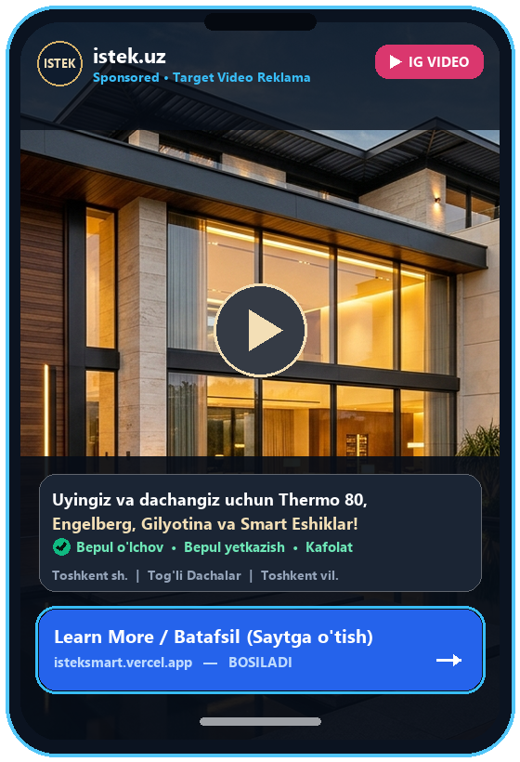
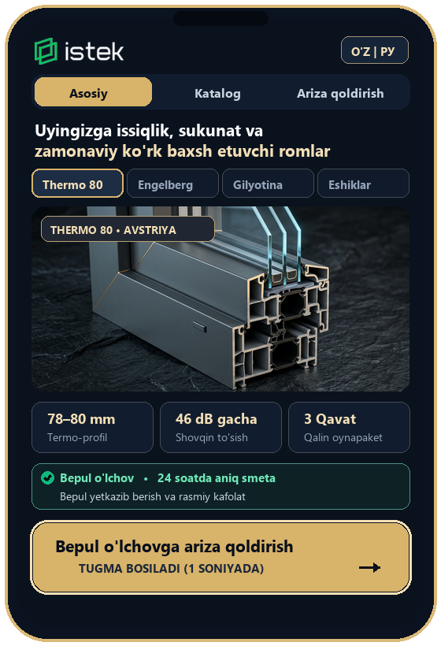
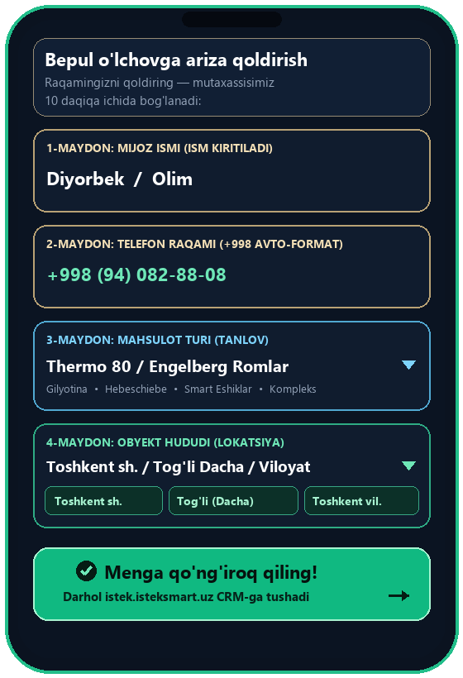
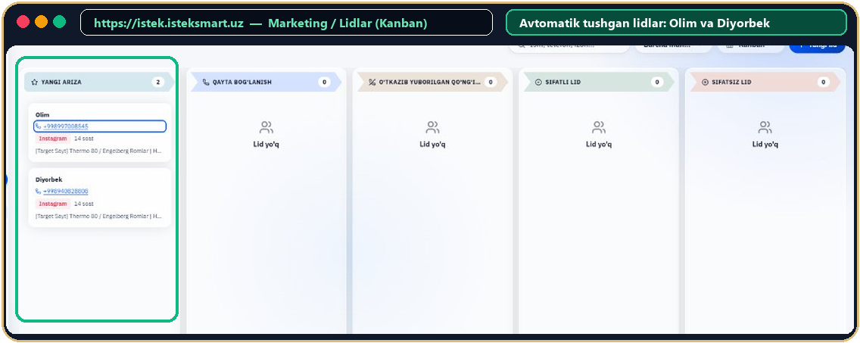
ISTEK.UZ — TARGET VIDEO, MINI-SAYT VA iSMART CRM SOTUV TIZIMI
Instagram Target videodan >> Mini-saytda ariza to'ldirish >> istek.isteksmart.uz Kanban doskasiga tushishi va Sotuv voronkasi
1 SAHIFALIK TAQDIMOT
1-QADAM: TARGET VIDEO
2-QADAM: MINI-SAYT
3-QADAM: ARIZA FORMASI
4-QADAM: iSMART CRM KANBAN DOSKASIGA TUSHADI (istek.isteksmart.uz)
KANBAN VORONKA: LIDNI BOSQICHMA-BOSQICH SOTUVGA O'TKAZISH:
1. [YANGI ARIZA] >> Saytdan tushgan zahoti (Olim, Diyorbek) operator 5–10 daqiqada tel qiladi.
2. [QAYTA BOG'LANISH] >> Mijoz band bo'lsa yoki «maslahatlashib olay» desa, vaqt qo'yib shu ustunga suriladi.
3. [O'TKAZIB YUBORILGAN] >> Ko'tarmagan raqamlar — qayta teriladi va Telegramdan katalog yuboriladi.
4. [SIFATLI LID] >> SOTUV! Real mijoz! Obyektga BEPUL O'LCHOV (Zamer) yuboriladi, smeta berilib SHARTNOMA tuziladi!
«Learn More / Batafsil» bosiladi
Instagramda video chiqadi, pastidagi saytga o'tish tugmasi bosiladi
Mini-sayt (isteksmart.vercel.app)
Mijoz katalogni ko'rib, «Bepul o'lchovga ariza qoldirish» ni bosadi
4 ta maydon to'ldiriladi
Ism, Telefon (+998), Mahsulot turi va Hudud tanlanib yuboriladi
TARGET BYUDJETI VA HAFTALIK PROGNOZ
QAYERLARGA YOQILADI? (3 TA HUDUD VA QURILISHLAR)
KIMLARGA VA SOTUV FORMULASI
$100 / 1 HAFTA
Kunlik ~$14–$15 aktiv reklama
17 – 20 TA LID
O'rtacha haftalik prognoz
1. TOSHKENT SHAHRI: Yangi qurilishlar, uchastkalar, kottedj posyolkalari, novostroykalar (Thermo 80, Engelberg, Smart Eshiklar).
2. TOG'LI HUDUD (DACHALAR): Chorvoq, Chimgan, Amirsoy, Bo'stonliq, Xumson, Burchmulla — dacha va dam olish maskani qurilishlari (Gilyotina, Hebeschiebe).
3. TOSHKENT VILOYATI: Qibray, Zangiota, Chirchiq, Nazarbek, Keles, Nurafshon, Yangiyo'l — hovli va yangi uy qurilishlari (Kompleks Eshik + Rom).
• Kimlarga (28–58 yosh): Uy va dacha quruvchilar, prorablar, arxitektor-dizaynerlar, tadbirkorlar.
• Bepul O'lchov (Zamer): Sifatli lidlarga mutaxassis bepul o'lchovga boradi va profil namunalarini ko'rsatadi.
• 24 soatda Smeta & Sotuv: Aniq smeta berilib, shartnoma tuziladi >> Zavodda ishlab chiqarish va o'rnatish!
+ O'rtacha 1 ta real ariza (lid) narxi: $5.0 – $5.8 atrofida.
+ Byudjet oshirilsa ($200–$400), lidlar soni proporsional (35–80 tagacha) oshadi.

